Slide 1
항공기 예약 시스템
명세서 및 시스템 설계
한빛미디어(주)

Slide 2

항공기 예약 시스템을 통해 UML의 기본 개념을 정립한다.
항공기 예약 시스템을 통해 다양한 다이어그램의 사용법을 복습한다.
항공기 예약 시스템을 통해 UML의 활용법을 익힌다.

Slide 3
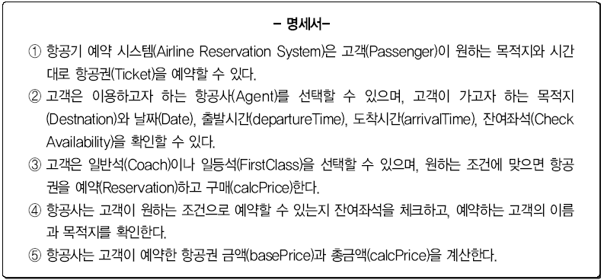
    다음 명세서를 보고 유스케이스·클래스·순차 다이어그램을 작성하시오.

Slide 4
프로젝트 만들기
  Activity Steps
    투게더의 메인 메뉴에서 파일 → 새로 작성 → 프로젝트 메뉴를 클릭
    프로젝트명은‘Airline’으로 설정하고 나머지는 기본값으로 한 후‘Finish’버튼을 클릭
유스케이스다이어그램
  구성 요소
    액터(Actor) : 고객(Passenger), 항공사(Agent)
    유스케이스(Use Case) : 예약하기(Make a Reservation), 여유 좌석체크(Check Availability), 티켓 구매(Buy a Ticket)
    시스템 바운더리(System Boundary) : 항공 예약 시스템(Airline Reservation System)

Slide 5
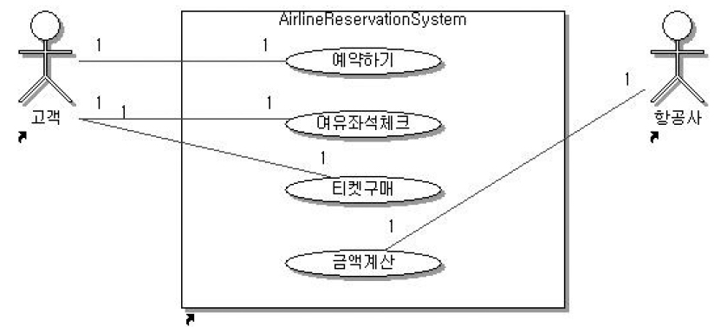
  Activity Steps
    파일 → 새로 작성 → Diagram을 선택
    유스케이스 다이어그램을 선택하고 다이어그램의 이름을‘Airline’이라 입력하고 ‘Finish’버튼을 누른다.
    고객(Passenger), 항공사(Agent)의 액터를 생성한다.
    예약하기(Make a Reservation), 여유 좌석체크(Check Availability), 티켓 구매(Buy a Ticket)의 유스케이스를 생성한다.
    고객과 예약하기, 고객과 여유좌석 체크, 항공사와 예약하기에 Association link를 생성한다.
    예약하기와 여유좌석 체크에 Include관계를 생성하고, 티켓구매와 예약하기에 Extend 관계를 설정한다.
    액터와 유스케이스의 경계를 설정하기 위해 시스템 바운더리를 설정하고 그 이름을 ‘AirlineReservationSystem’이라 한다.
[그림 14-1] 유스케이스 다이어그램 구성 요소

Slide 6
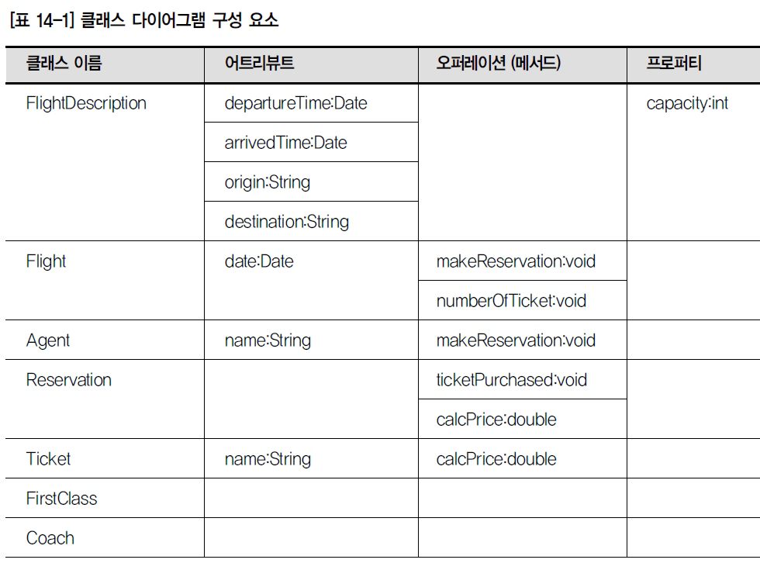
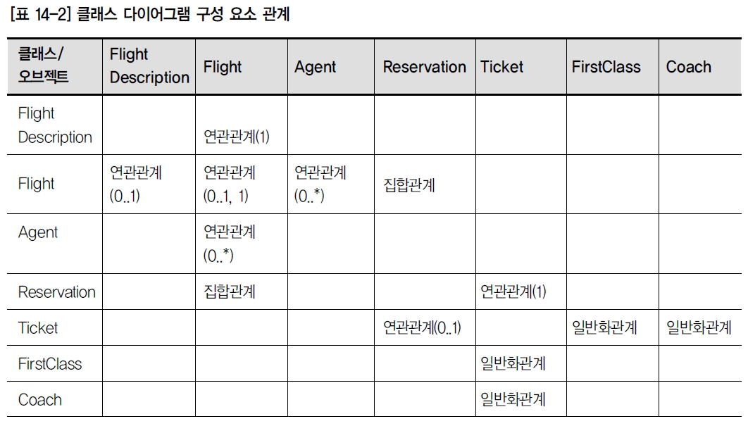
클래스다이어그램
  구성 요소
  관계도 작성
[표 14-2] 클래스 다이어그램 구성 요소 관계
[표 14-1] 클래스 다이어그램 구성 요소

Slide 7
  Activity Steps
    FlightDescription(항공현황), Flight(항공), Agent(항공사), Rservation(항공권 예약), Ticket(항공권)의 클래스 다이어그램을 만든다.
    FlightDescription에 departureTime:Date, arrivedTime:Date, origin:String, destnation:String 요소(Attribute)를 생성하고, capacity:int라는 property 함수를 생성한다.
    Flight 클래스에 date라는 어트리뷰트를 생성하고, makeReservstion 함수와 numberOf Ticket:int 함수를 생성한다.
    FlightDescription과 Flight과의 연관관계(Association)를 형성한다. 이때 cardinalities를 표시할 수 있도록 FlightDescription을 1으로 Flight을 0..*으로 지정한다.
    Flight에서 자기 자신과의 연관관계를 맺는다. 이때 cardinalities은 시작 부분에 0..1,끝부분은 1로 지정한다.
    Reservation에 ticketPurchased와 calcPrice, Reservation(String name, int tKind) 함수를 생성하고, name:String property를 생성한다.
    Flight과 Reservation과의 연관관계를 형성한 후 연관관계에서 빠른 메뉴를 누르고 집합관계(Aggregation)을 형성한다.

Slide 8
    집합관계의 Link를 클릭하고 빠른 메뉴에서 Choose 패턴을 선택한다. java.util.collection 노드에서 Aggregation as ArrayList를 선택한 후‘Finish’버튼을 누른다.
    Agent 클래스에 String:name의 요소를 생성하고, calcPrice:double 함수를 생성한다.
    Agent과 Flight과의 연관관계를 설정한다. 이때 cardinalities는 Flight에 0..*, Agent에 0..*으로 지정한다.
    Ticket 클래스에 basePrice:double의 요소를 생성하고, calcPrice:double 함수를 생성한다.
    Reservation과 Ticket과의 연관관계 형성한다. 이때 cardinalities는 Reservation에 1, Ticket에 0..1으로 지정한다.
    Coach 클래스와 FirstClass 클래스를 생성한다. 이들은 추상화 클래스로서 둘 다 calcPrice:double 함수만을 갖는다. Ticket 클래스에 상속(Generalization)되어 있으므로, 각각 Ticket에 Generalization을 형성한다.
    모든 과정을 완료하였으면 클래스 다이어그램을 확인한다.

Slide 9
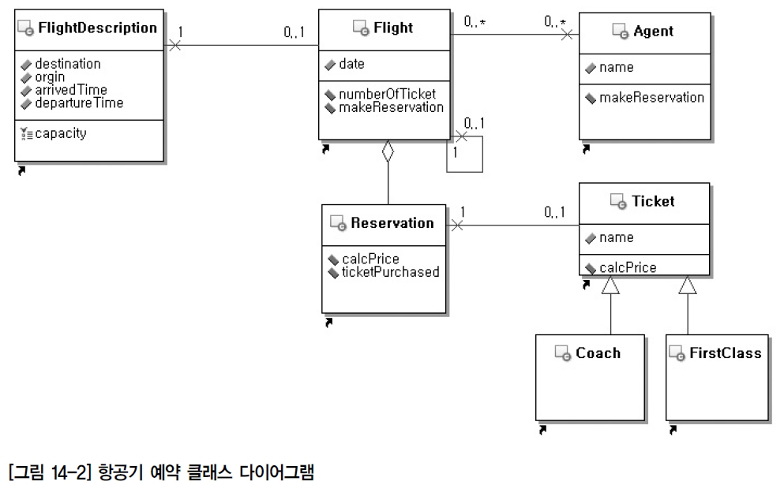
[그림 14-2] 항공기 예약 클래스 다이어그램

Slide 10
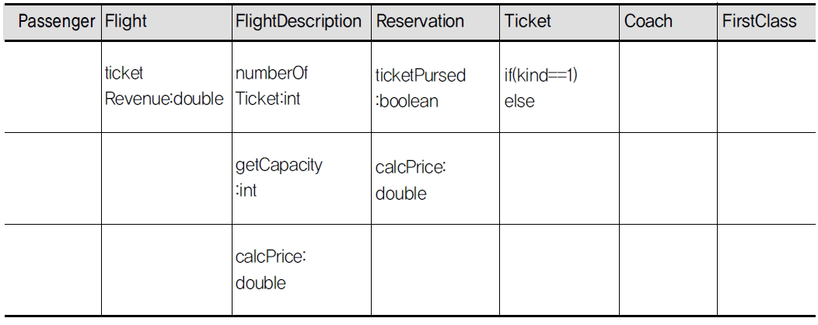
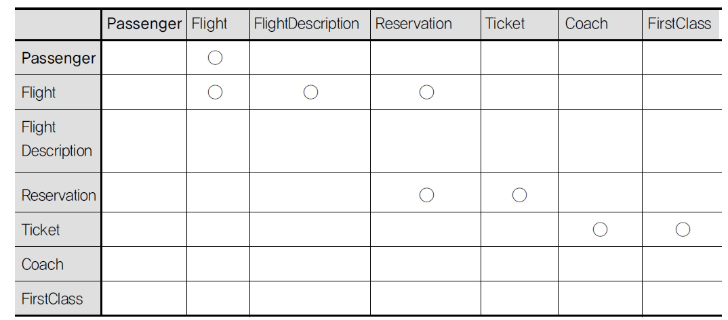
순차다이어그램
  구성 요소
[표 14-3] 순차 다이어그램 구성 요소
  관계도 작성
[표 14-4] 순차 다이어그램 구성 요소 관계

Slide 11
  Activity Steps
    파일 → 새로 작성 → Diagram를 선택한다.
    순차 다이어그램을 선택하고 다이어그램의 이름을‘StartAirline’이라 입력하고 ‘Finish’버튼을 누른다.
    다이어그램 툴바에서 오브젝트 아이콘을 사용하여‘Passenger’라는 이름의 오브젝트를 만든다.
    Initial, FlightDescription, Reservation, Ticket, Coach, FirstClass라는 이름의 6개 오브젝트를 만든다.
    Initial 오브젝트를 선택하여 빠른 메뉴를 띄운 후 New → Class를 선택한다. Class1이라는 클래스의 이름을 Flight로 바꿔준다. 또는 Choose 클래스에서‘more’를 선택한 후 Flight 클래스를 선택한다.
    위와 같은 방법으로 FlightDescription의 클래스를 FlightDescription으로,Reservtion의 클래스를 Reservtion으로, Ticket의 클래스를 Ticket으로, Coach의클래스를 Coach로, FirstClass의 클래스를 FirstClass로 설정해준다
    툴바에서 Message 아이콘을 클릭하고 Passenger에서 Initial 오브젝트로 메시지를 드래그한다.
    Initial 자신에게 메시지를 드래그한다.
    다시 Message 아이콘을 클릭하고 8번과 같은 방법으로 Initial에서 FilghtDescription으로 메시지를 드래그한다.

Slide 12
    Initial은 다시 Reservation으로 메시지를 드래그한다. 이후 Reservation에서 self Message를 누르고 Reservation 자신에게 메시지를 드래그한다.
    다시 Message 아이콘을 누르고, Reservation은 Ticket으로 메시지를 드래그한다.
    Ticket 오브젝트에서 Action Execution을 선택하고 해당 위치에 클릭한 다음 if(kind==1)라고 입력한다.
    다시 Message 아이콘을 클릭하여, Ticket에서 Coach로 메시지를 드래그한다.
    Ticket 오브젝트에서 Action Execution을 선택하고 해당 위치에 클릭한 다음‘else’라고 입력한다.
    다시 Message 아이콘을 클릭하여, Ticket에서 FirstClass로 메시지를 드래그한다.
    액터에서 Flight 오브젝트로 가는 오퍼레이션을 만들기 위해 inspector(Alt+Enter) 창을 띄우고 ticketRevenue:double 함수를 설정한다.
    16번과 같은 방법으로 1.1의 numberOfTicket( ):int, 1.2의 getCapacity( ):int, 1.3의 calcPrice( ):double, 1.3.1의 ticketPurchased( ):boolen, 1.3.2의 calcPrice( ):double을 설정한다.
    모든 과정을 완료하였으면 순차 다이어그램을 확인한다.

Slide 13
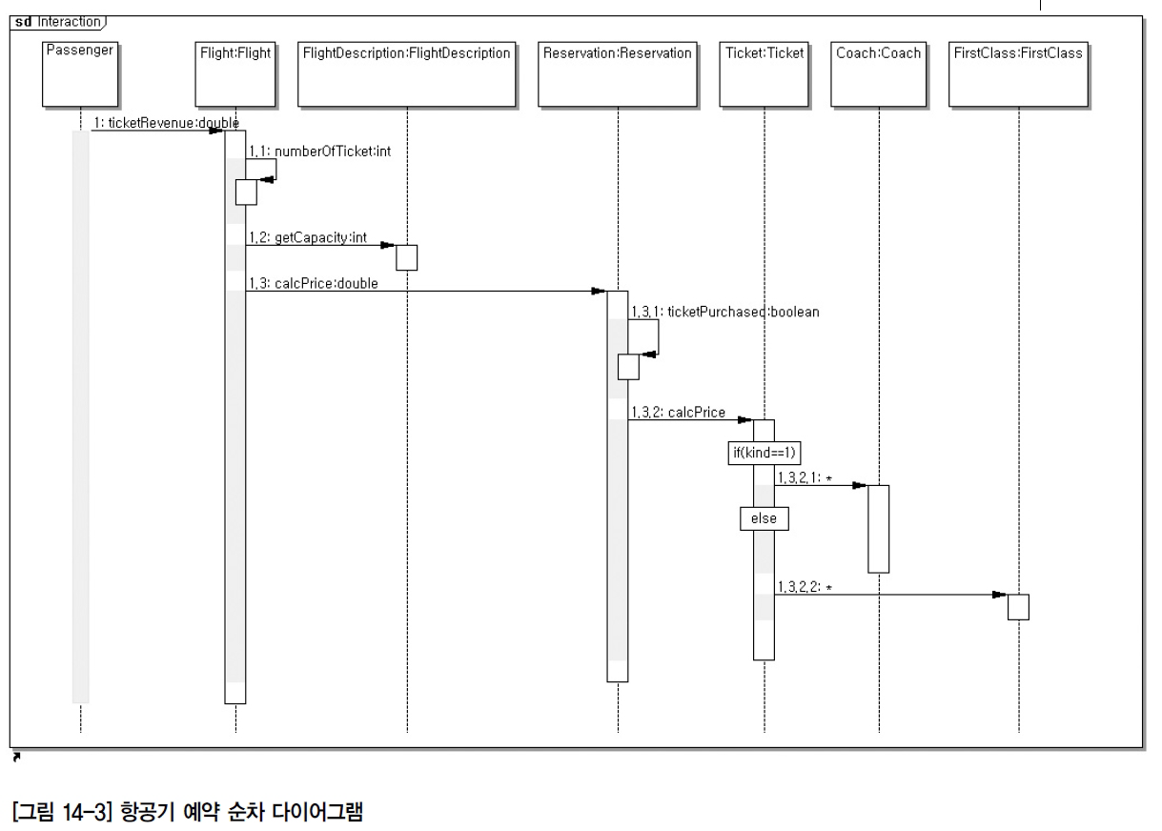
[그림 14-3] 항공기 예약 순차 다이어그램

